Slide 1
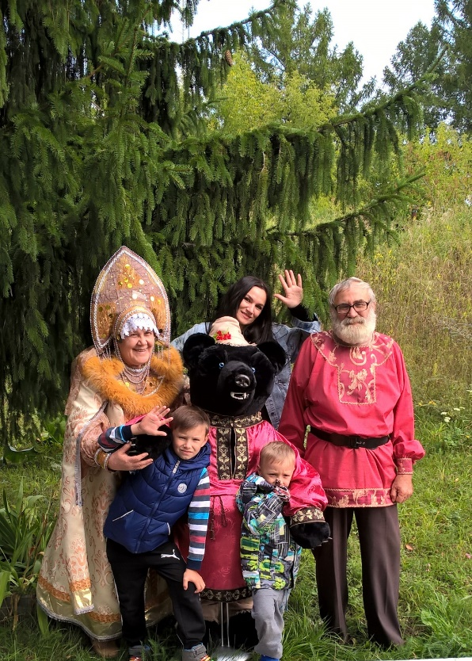
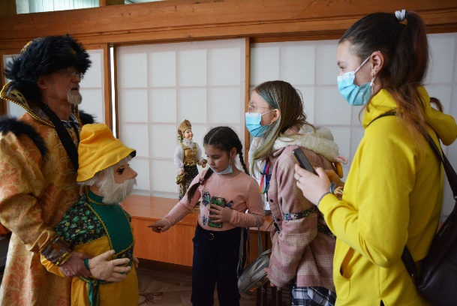
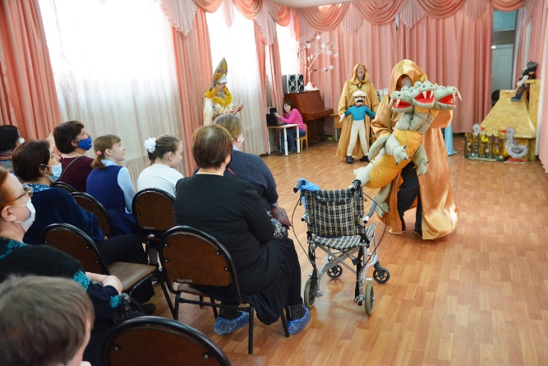
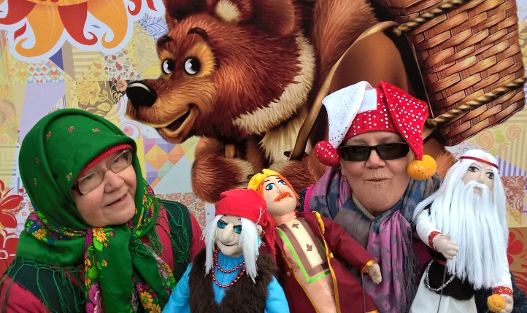
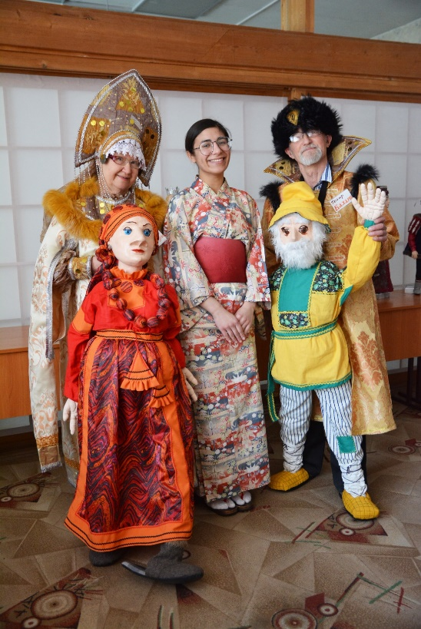
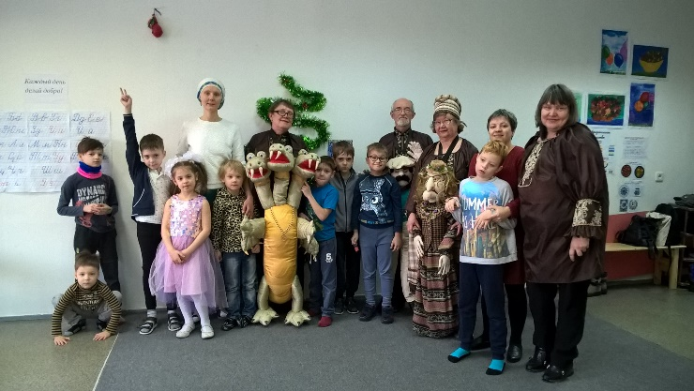
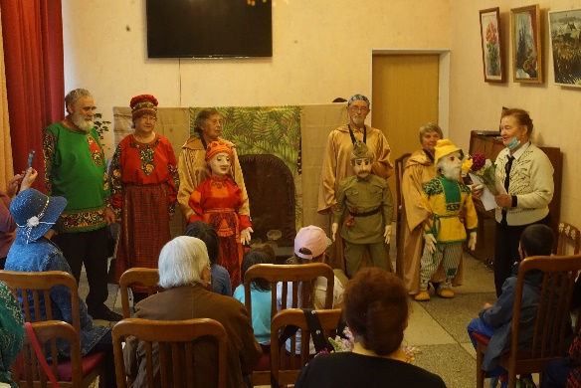
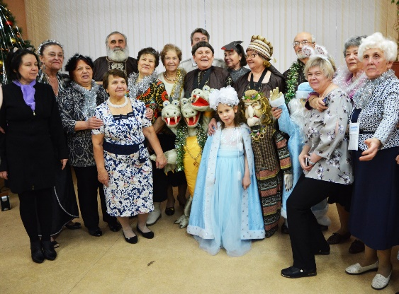
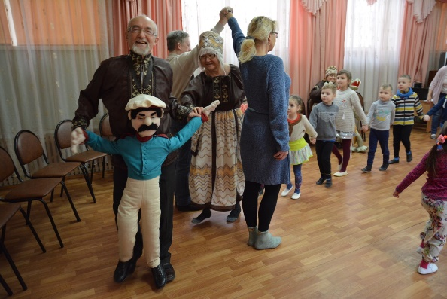
Бахари
инклюзивный театр живых кукол

Slide 2
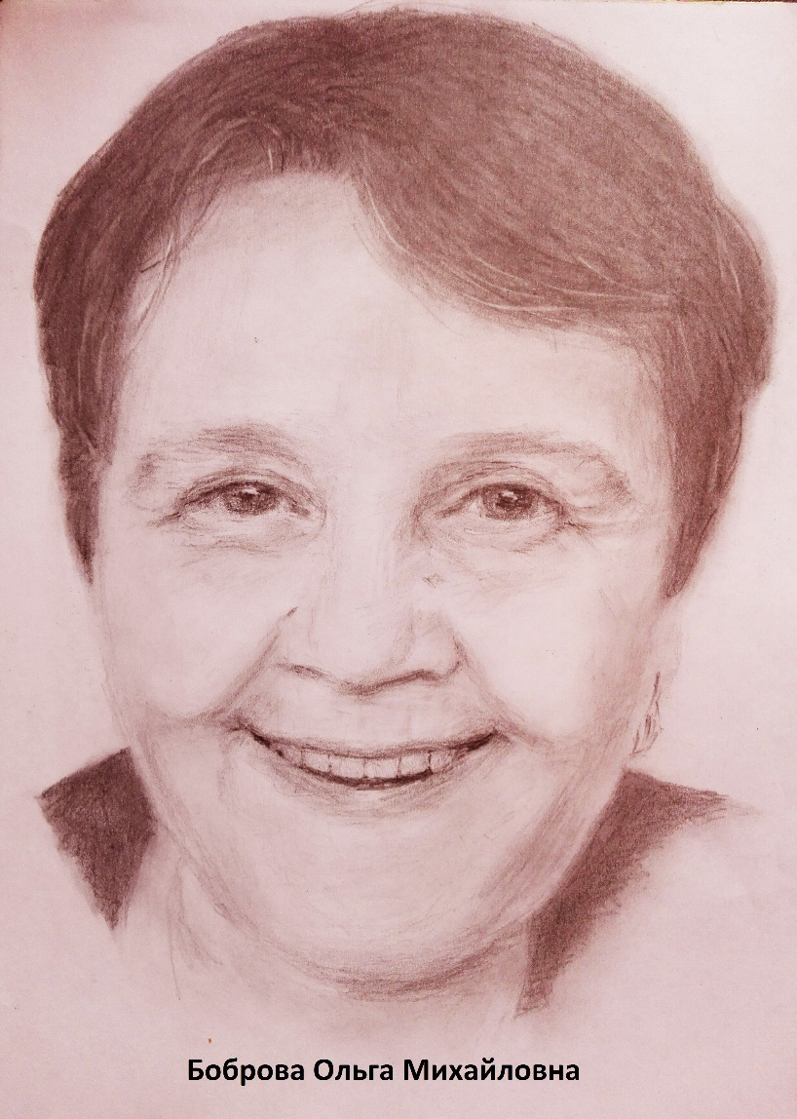
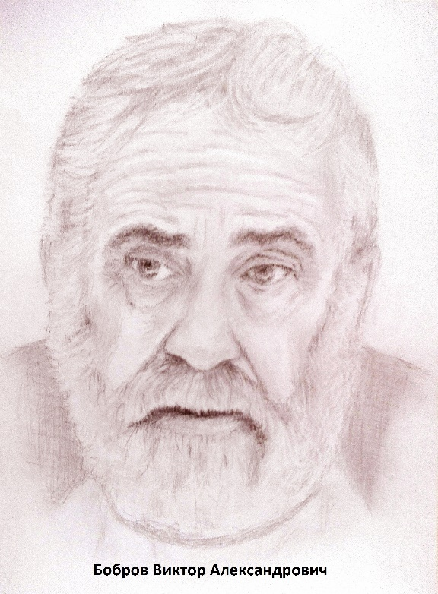
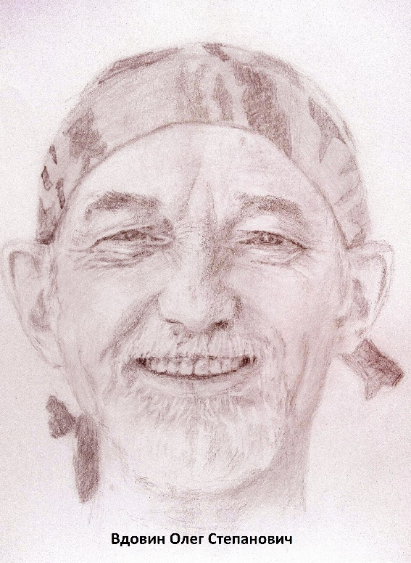
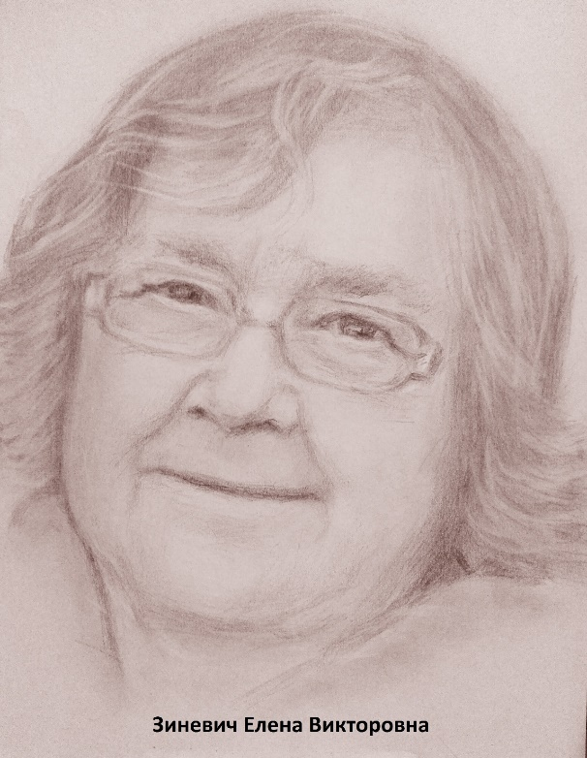
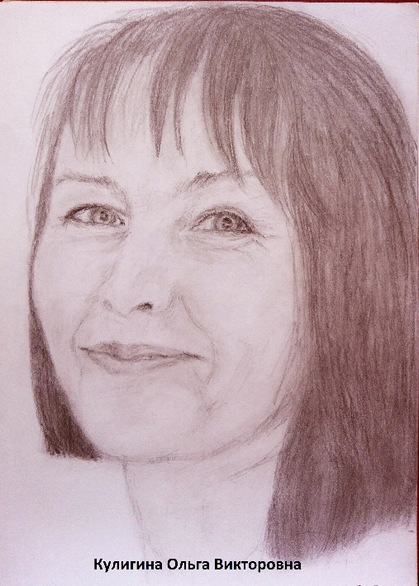
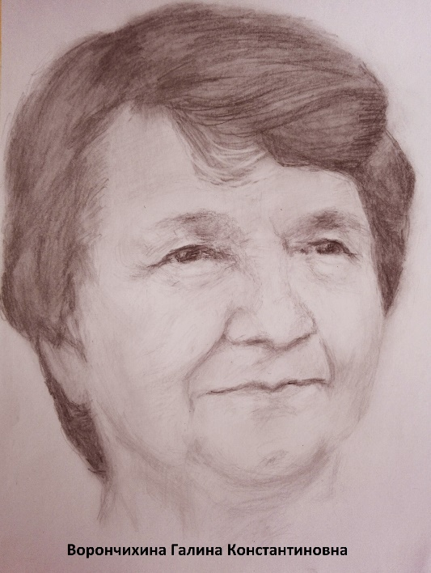
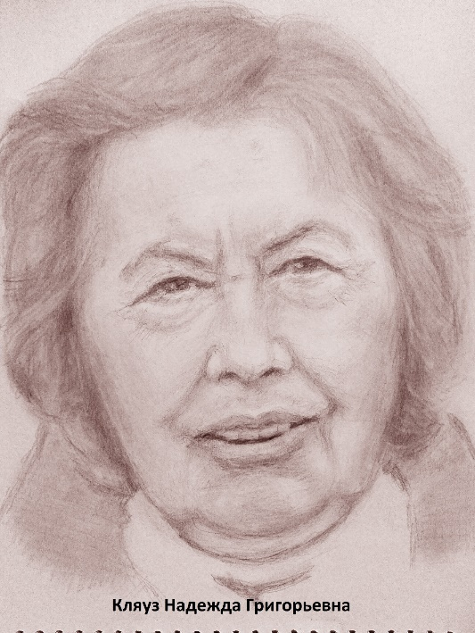
Коллектив инклюзивного театра живых кукол «Бахари».

Slide 3
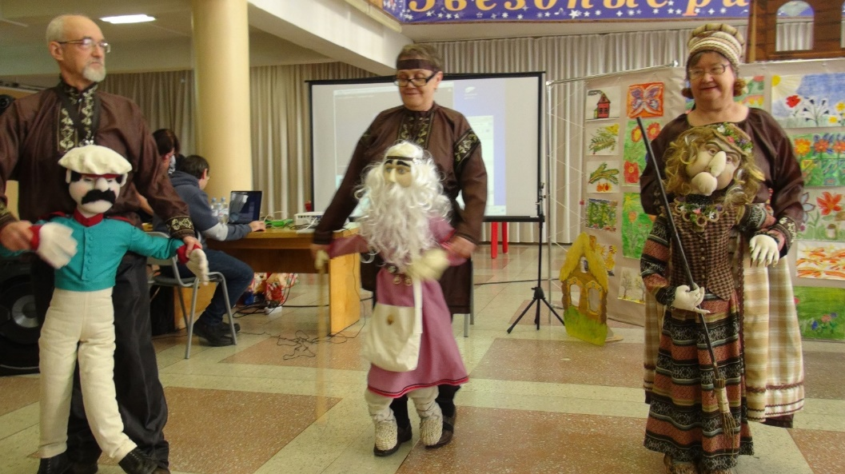
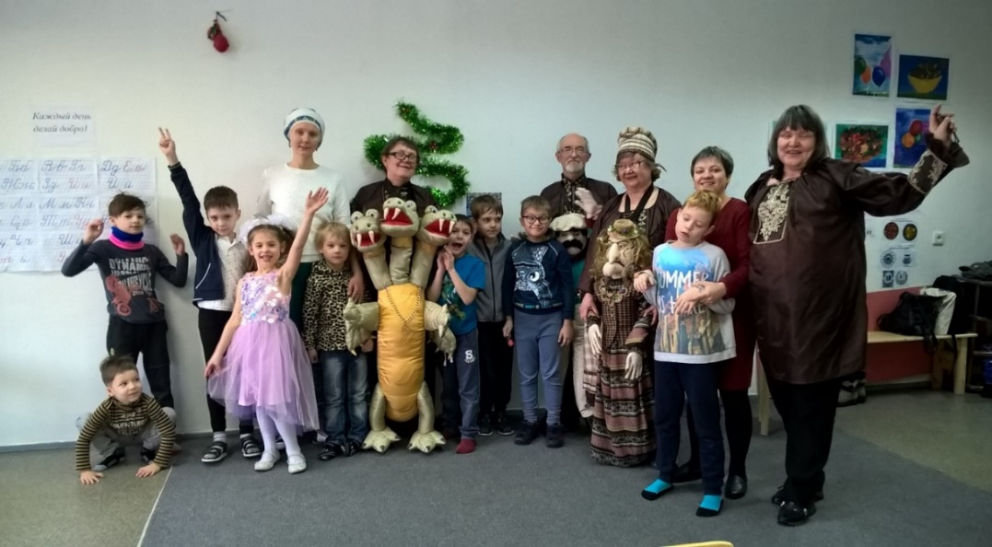
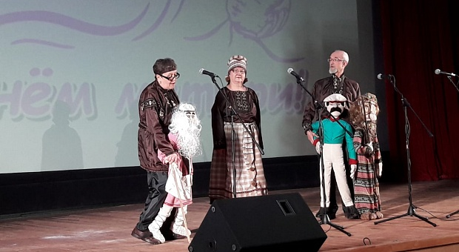
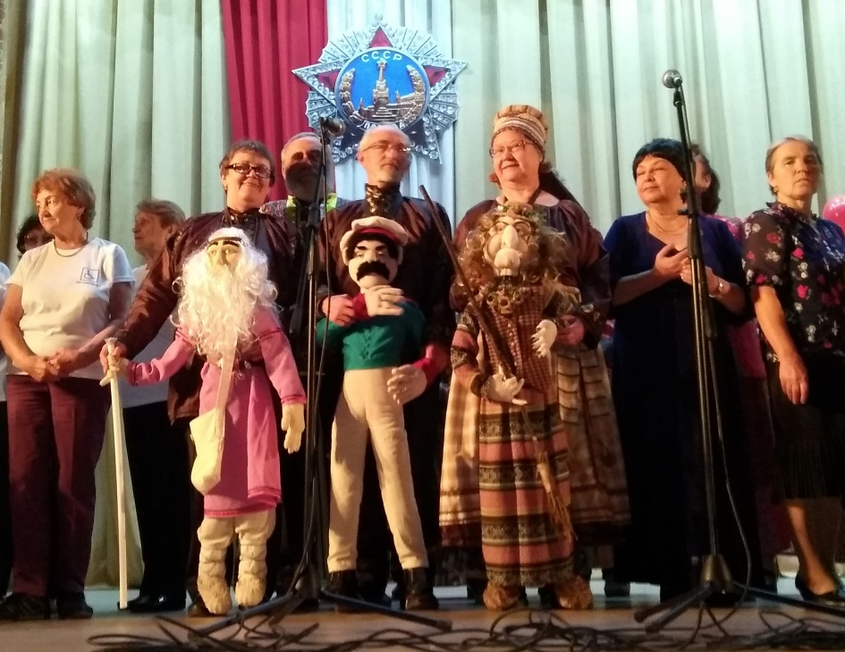
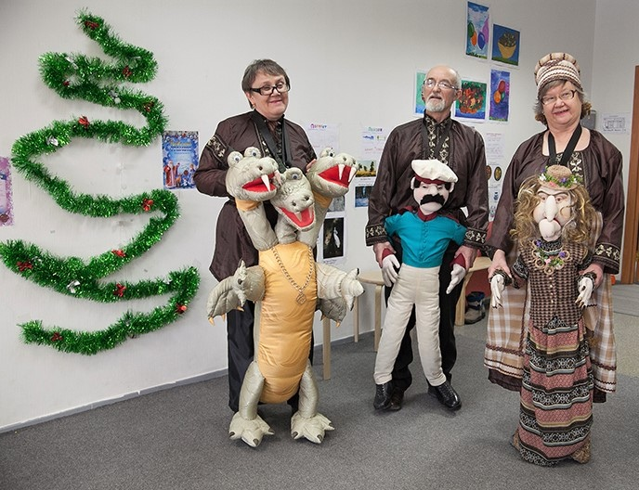
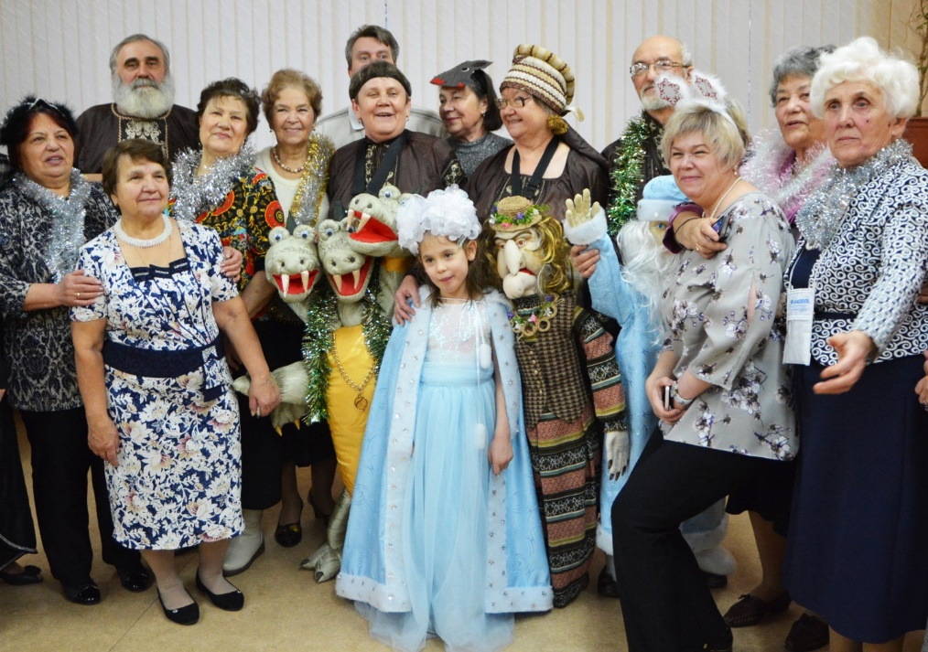
2019 год
Выступление с миниатюрами «Баба Яга авиатор» и «Новогодние вытворяшки»

Slide 4
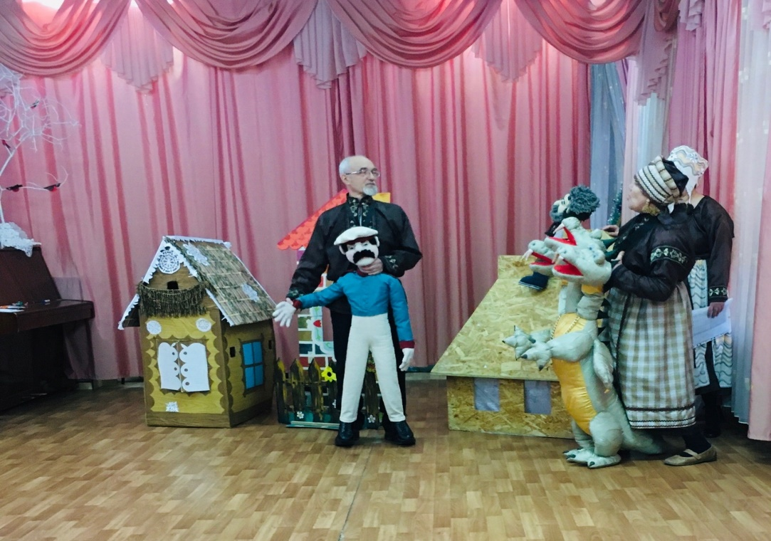
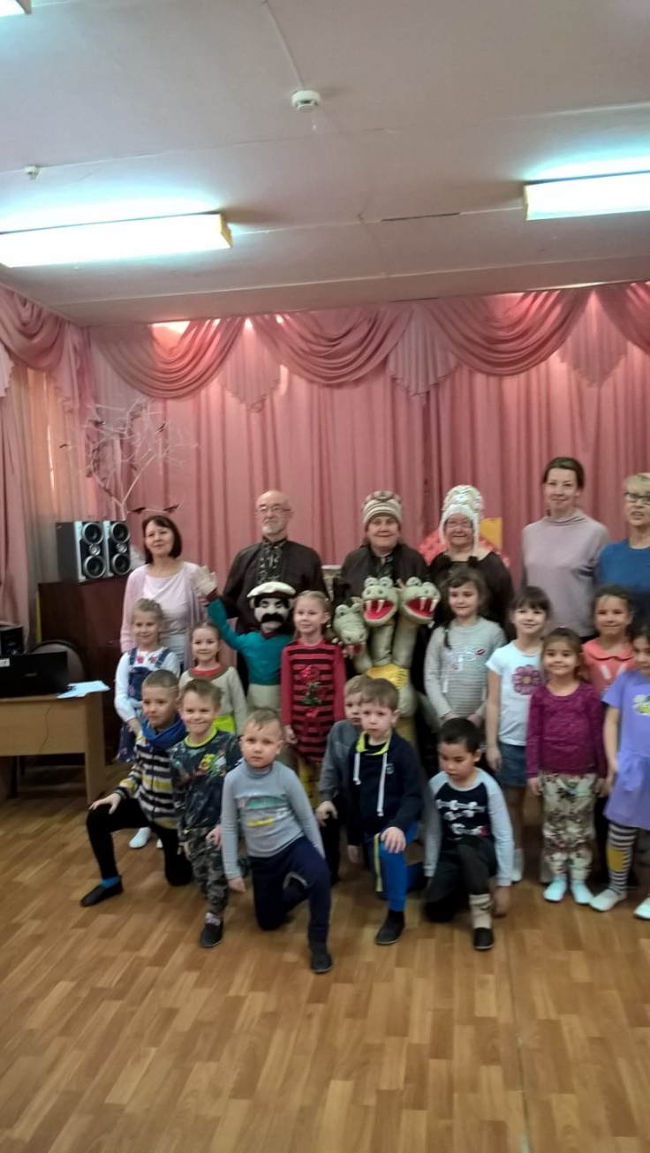
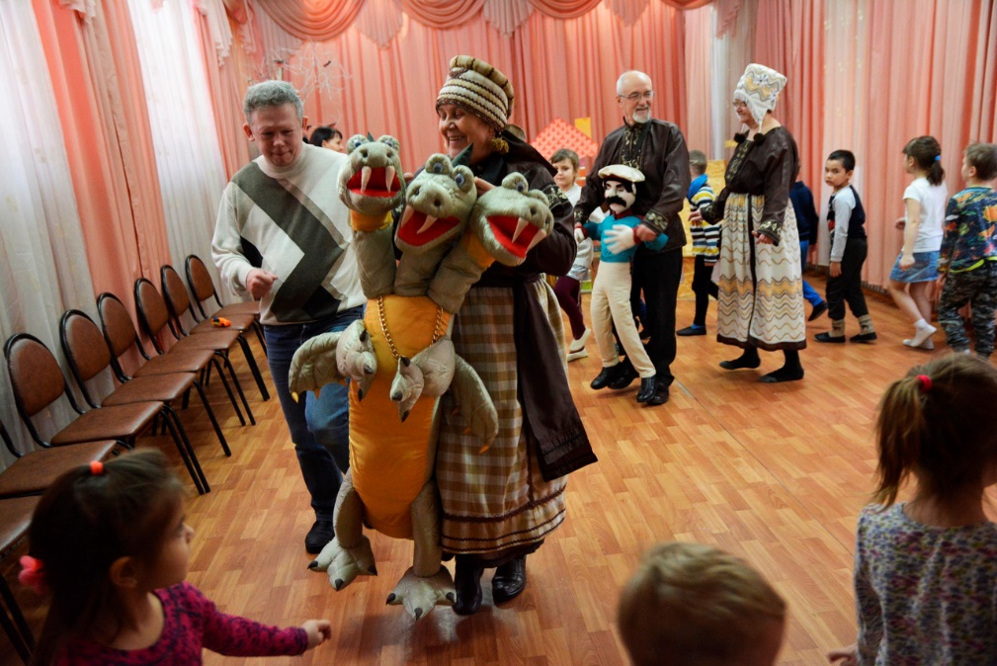
2020 год
Детям понравились наши выступления со сказкой «Умный солдат и глупый змей».

Slide 5
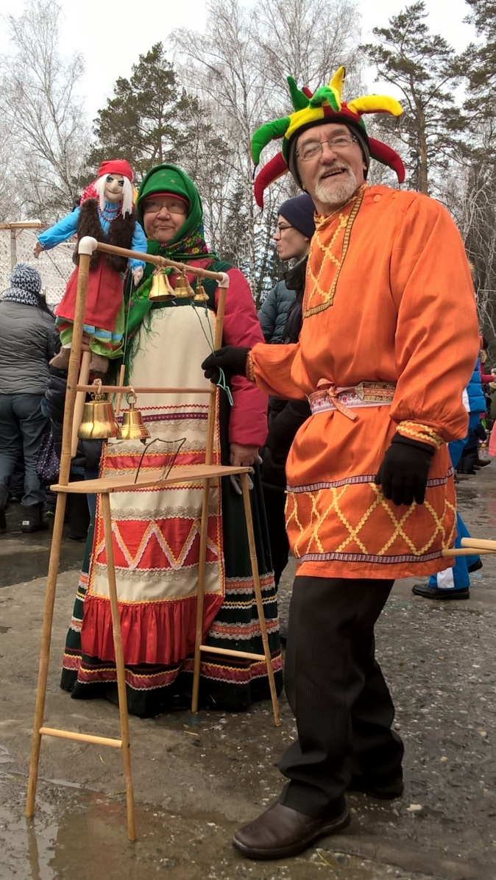
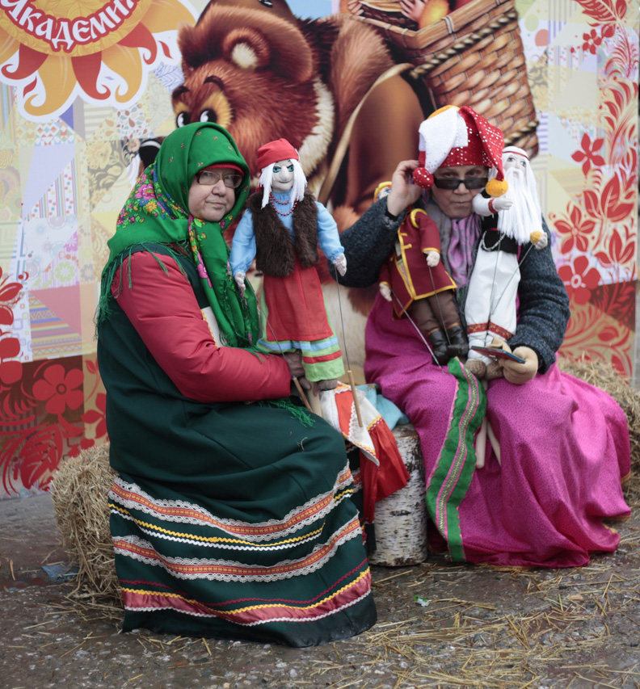
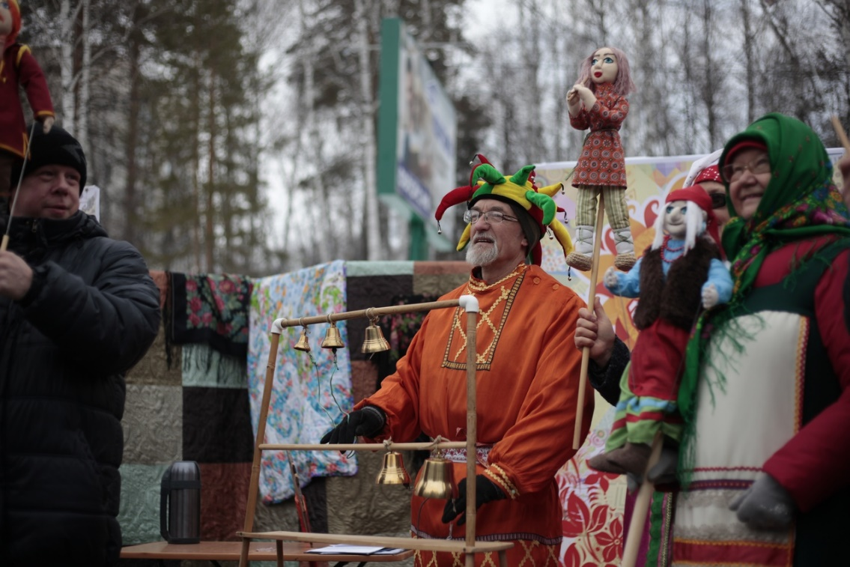
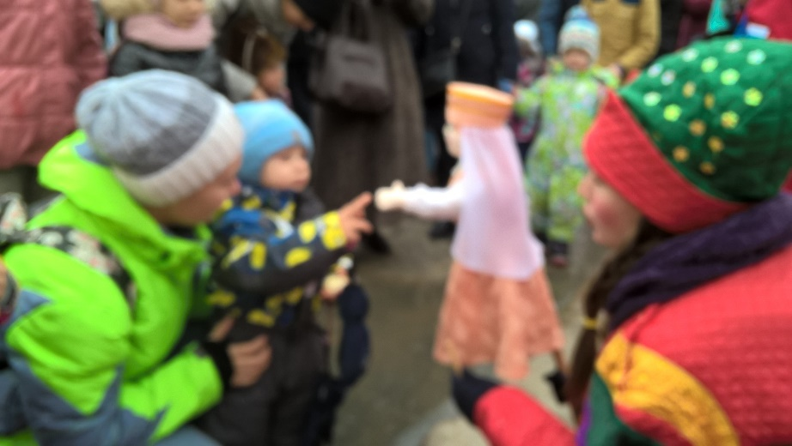
2020 год
МБУК «ДК «Академия» пригласил наш коллектив на праздничное гуляние «Широкая Масленица».

Slide 6
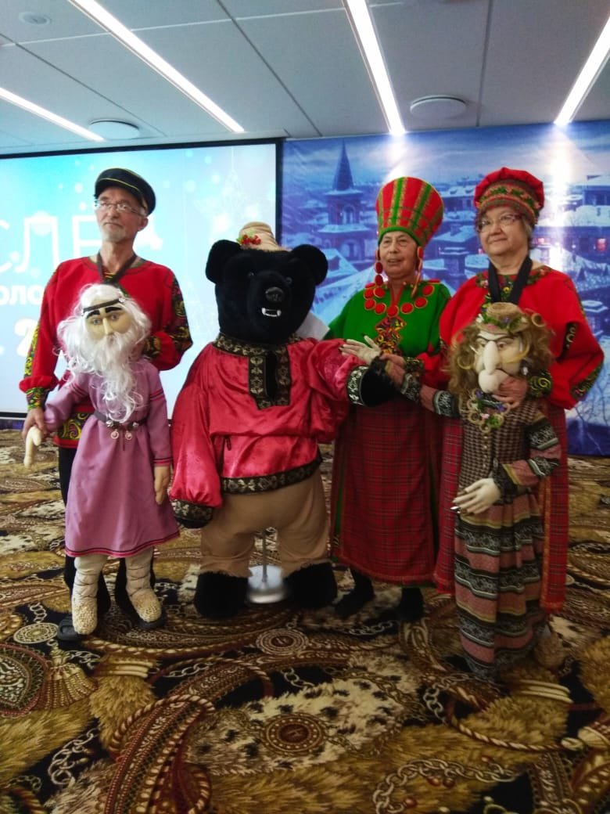
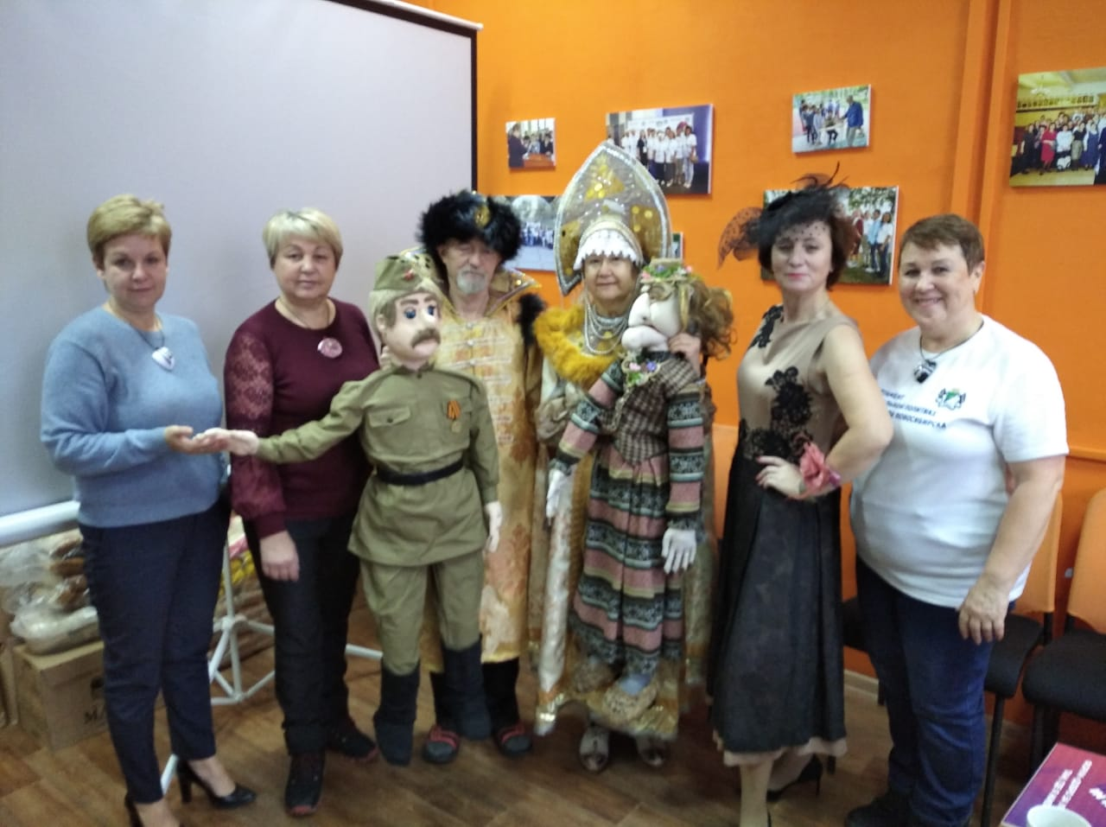
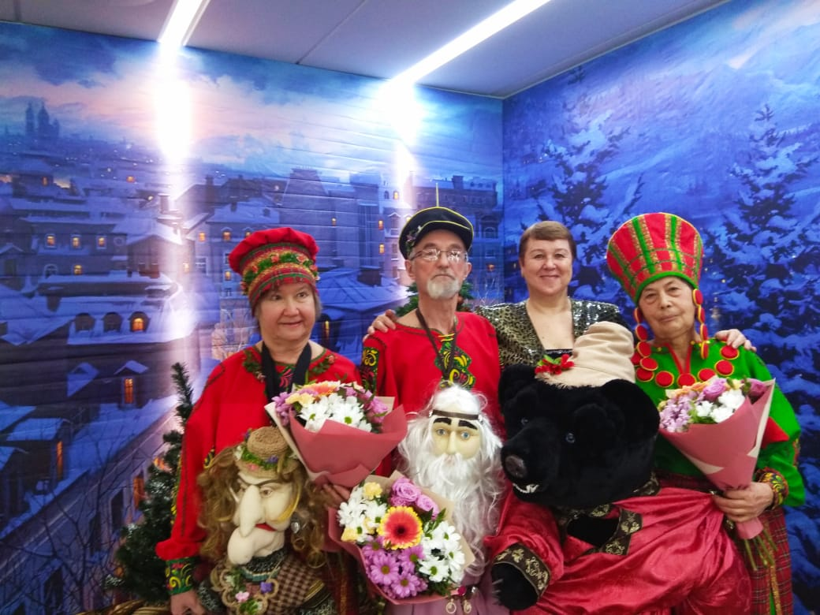
2020год
Инклюзивный кукольный театр «Бахари» радушно принимали в центре серебряного волонтёрства, а на слёте волонтёров выступил с миниатюрой «Волонтёрская сказка» .

Slide 7
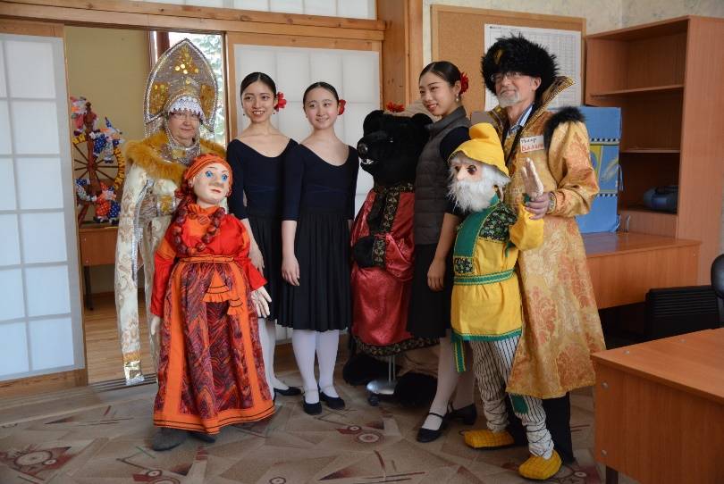
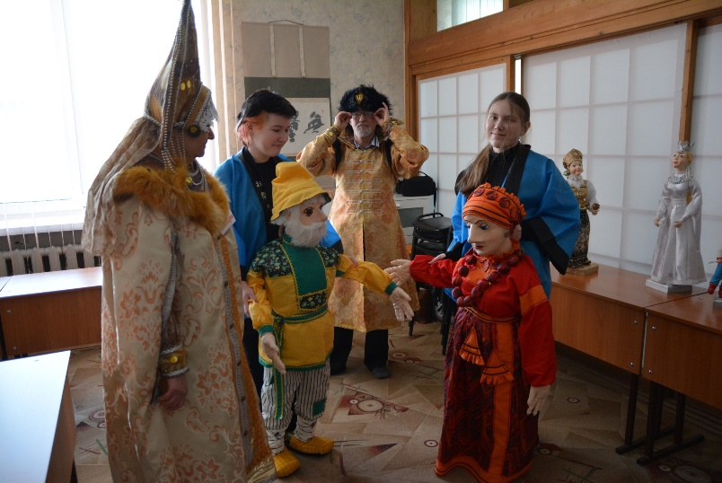
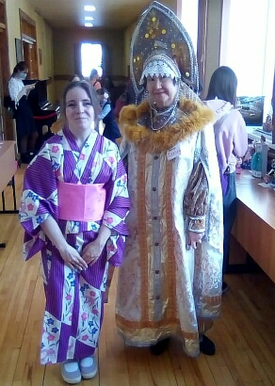
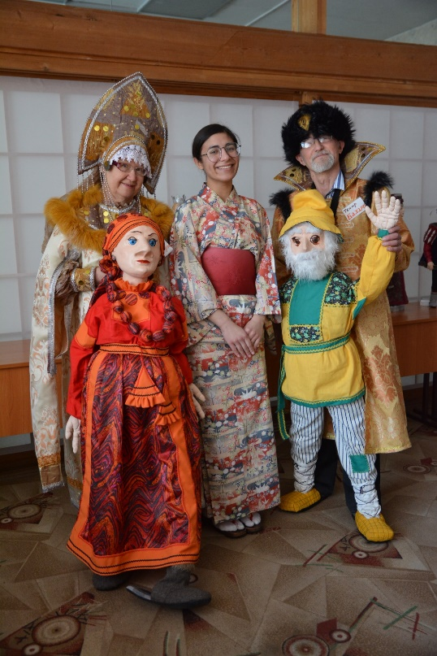
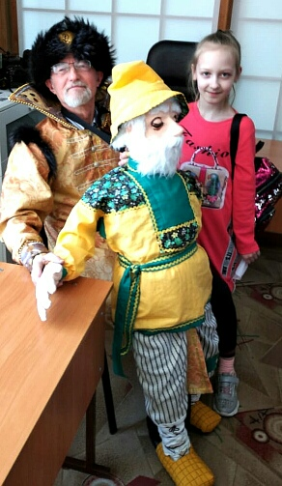
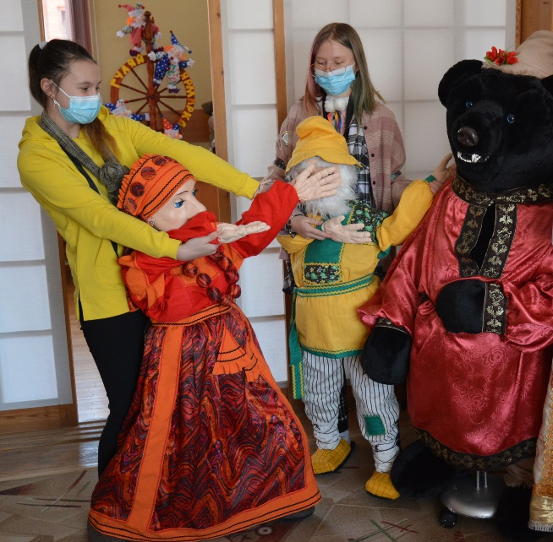
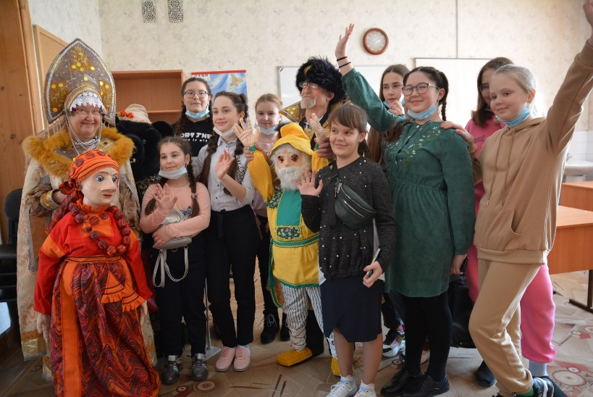
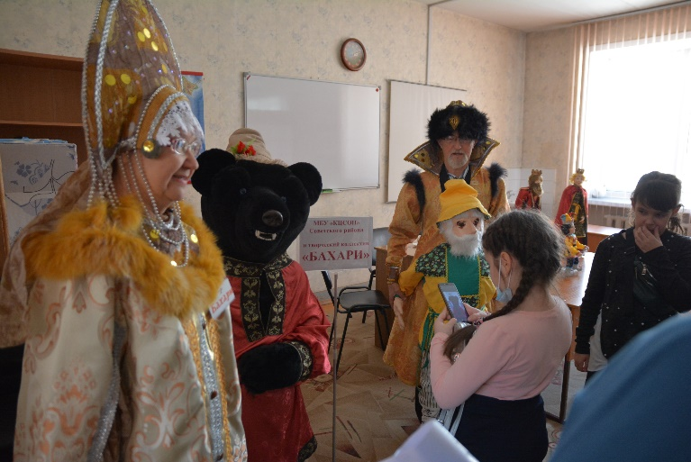
2021 год
Инклюзивный кукольный театр «Бахари» участвовал в празднике «Химацури» и конкурсе на лучшую русскую и японскую куклу, посвящённому японскому празднику «День девочки» в МКЦ «Сибирь-Хоккайдо».

Slide 8
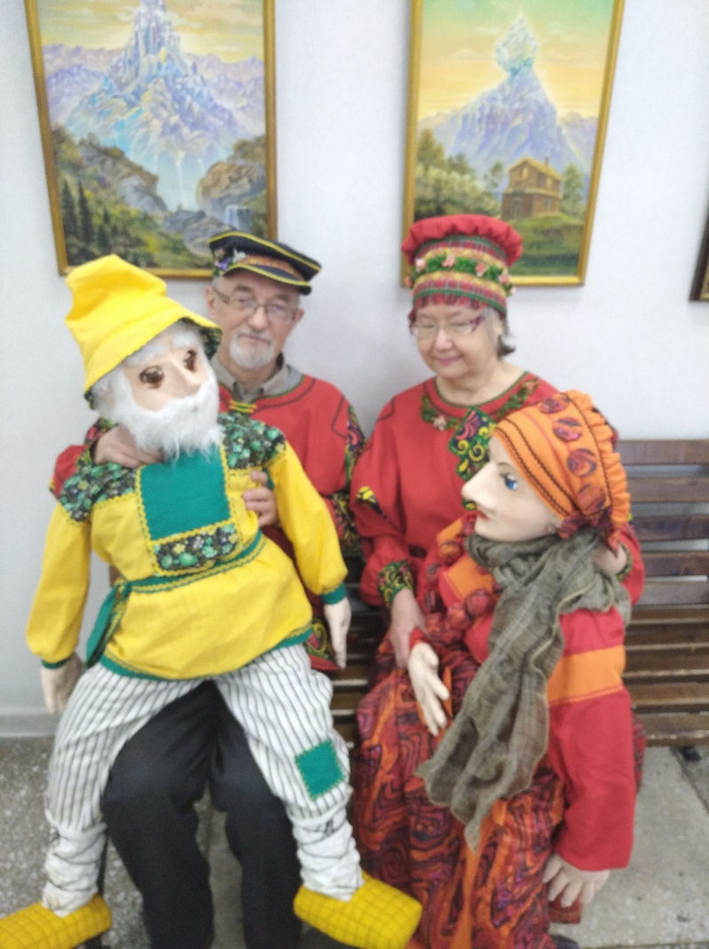
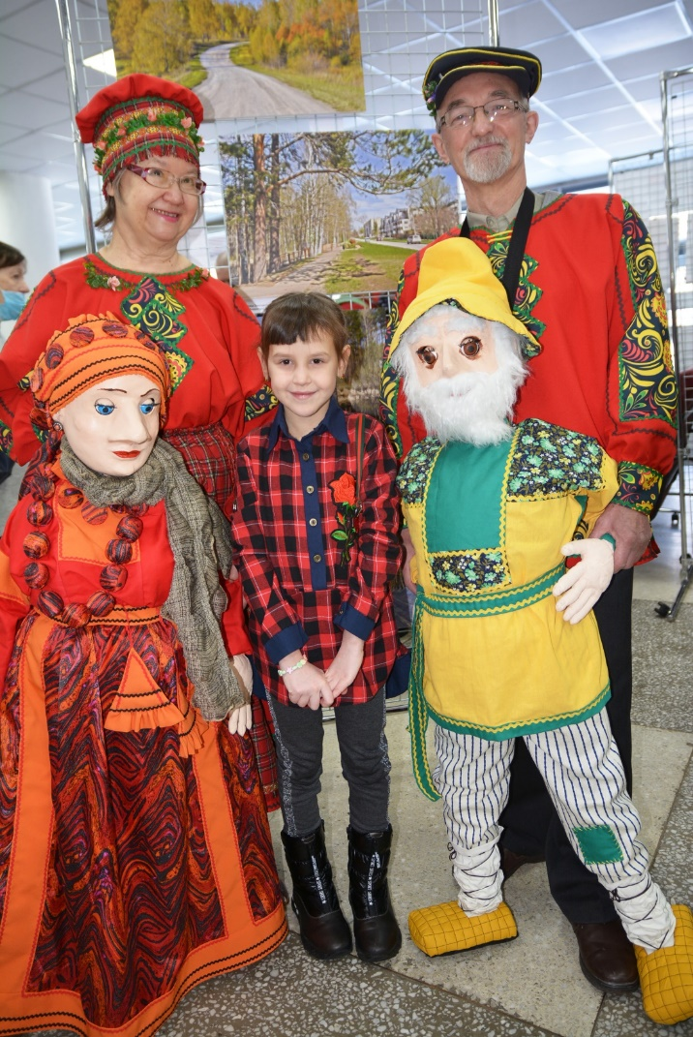
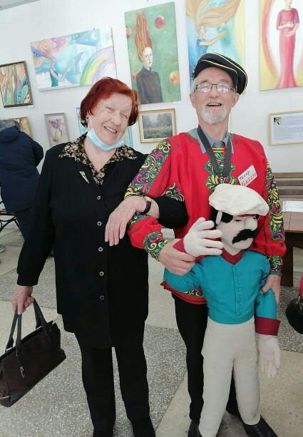
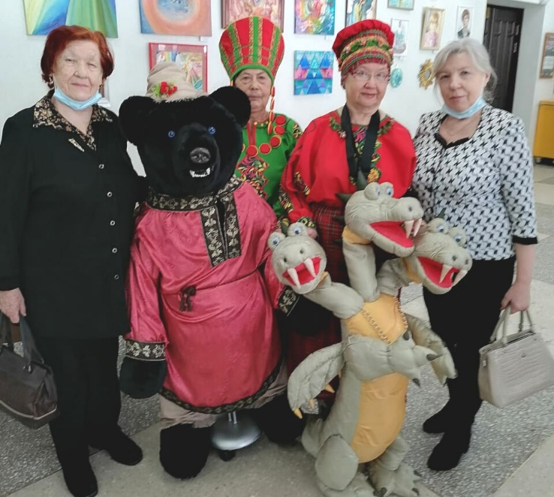
2021 год
Мы участвовали по приглашению дома культуры «Академия» в театрализованном концертно-игровом представлении «Масленичные потехи».

Slide 9
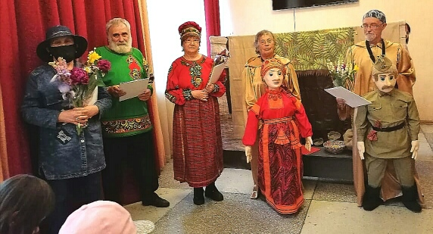
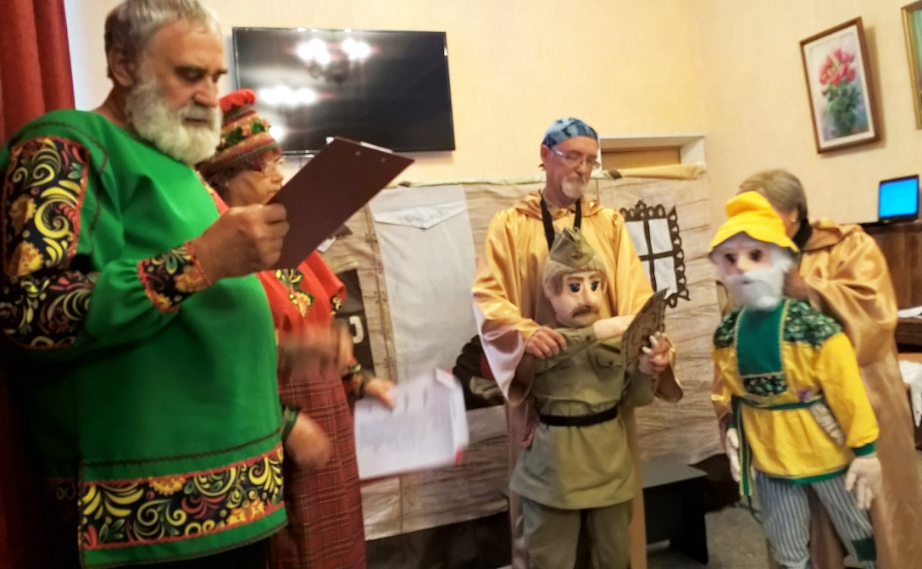
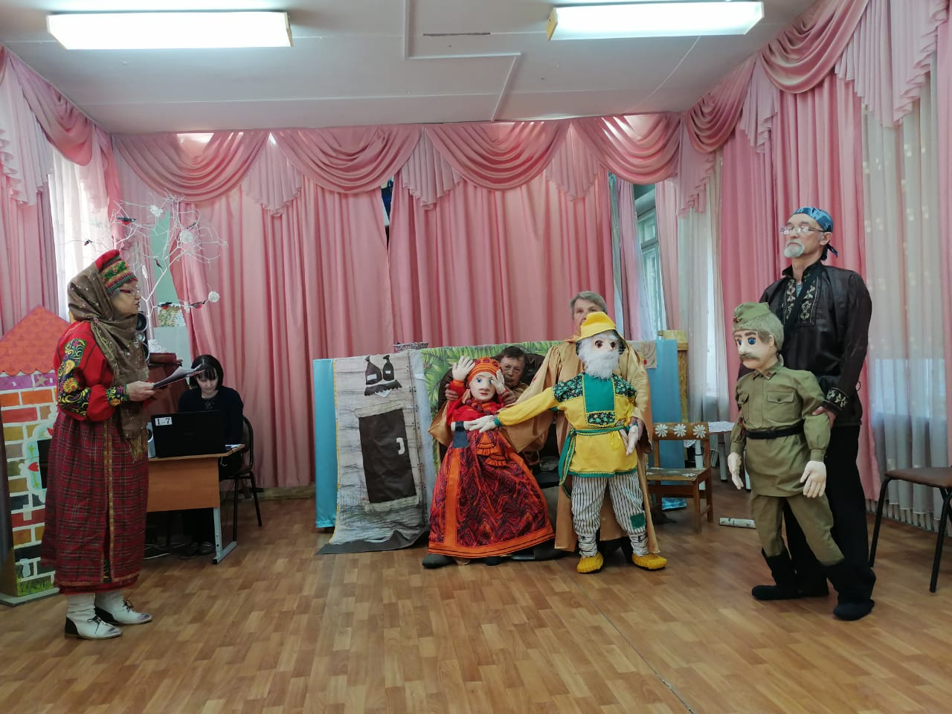
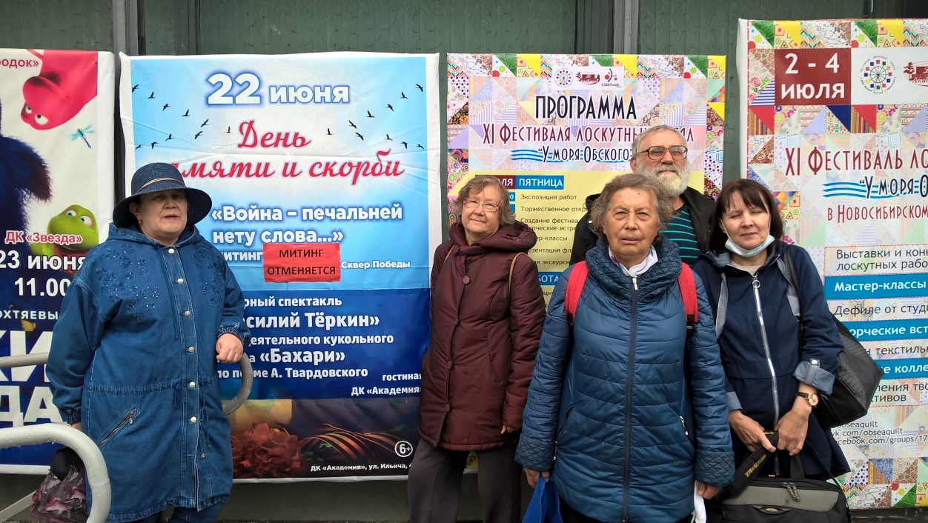
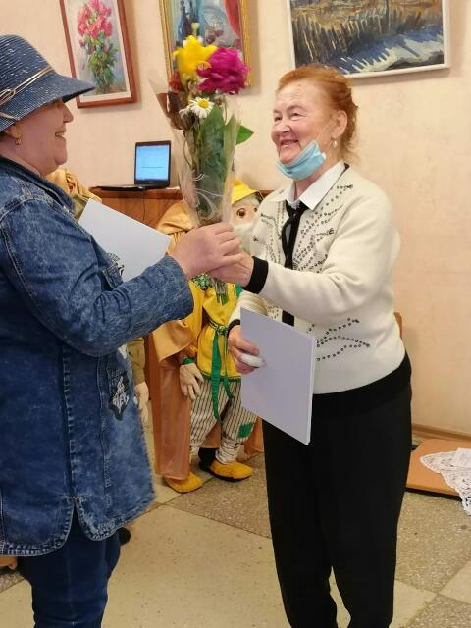
2021 год
Спектакль «Василий Тёркин» по произведению А Твардовского.

Slide 10
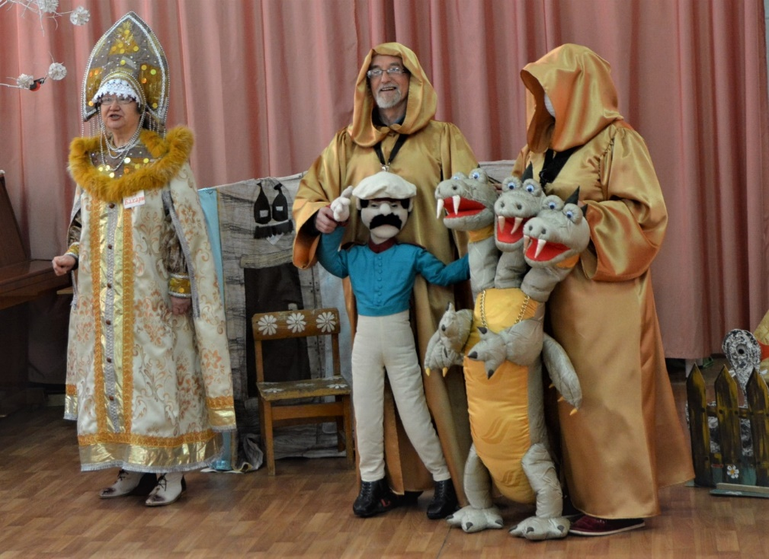
2021 год
Интерактивная постановка русской народной сказки «Умный солдат и глупый змей» и реализация социального проекта «Учимся играя».

Slide 11
о инклюзивном театре живых кукол «Бахари»
В составе нашего инклюзивного кукольного театра «Бахари»- пожилые люди с разной степенью инвалидности и ограничениями по здоровью. Мы сами пишем сценарии, шьём костюмы, изготавливаем театральные куклы и выступаем с интерактивными спектаклями.
В 2020 году нами успешно реализованы социальные проекты «Учимся играя», «С куклой по жизни» и «Наши куклы шутят», победившие в региональном конкурсе «Со мной регион успешнее». Мы активно участвовали в реализации проекта МБУ «КЦСОН» «С другом веселей», который в 2020 году стал лауреатом Всероссийского конкурса Дианы Гудаевны Гурской, вошедший в сборник лучших социальных практик России.
Дети назвали наши театральные куклы живыми.
Инклюзивный кукольный театр «Бахари» создан серебряными волонтёрами, живущими в Академгородке города Новосибирска. Нас объединяет любовь к куклам, сказочному наследию наших предков и желание по доброму шутить. Нам приятно, что выступления театра живых кукол не оставляют никого равнодушными.
Мы счастливы и поэтому дарим радость другим людям.

Slide 12
награды

